Slide 1
Listrik Statis
Pertemuan ke 3

Slide 2


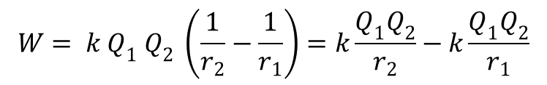
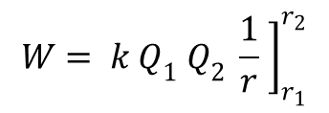
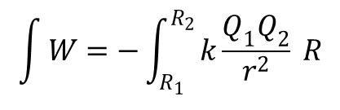
1. Energi Potensial
Setiap ada medan gaya maka akan melibatkan usaha dan energi. Usaha merupakan perubahan energi potensial.
$$W=∆Ep$$
Sedangkan usaha sendiri didefinisikan sebagai perkalian titik vektor F dan R
$$dW=−F.dr$$
$$\int{W}=−\int_{R_{1}}^{R_{2}}{k\frac{Q_{1}Q_{2}}{r^{2}}} R$$
$$W= k{ Q}_{1}{ Q}_{2} {\left.\frac{1}{r} \right]}_{r_{1}}^{r_{2}}$$
$$W= k{ Q}_{1}{ Q}_{2} \left(\frac{1}{r_{2}}−\frac{1}{r_{1}}\right)=k\frac{Q_{1}Q_{2}}{r_{2}}−k\frac{Q_{1}Q_{2}}{r_{1}}$$

Slide 3
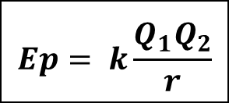

Dengan menggunakan konsep : $W=∆Ep=E_{p2}−E_{p1}$ maka diperoleh rumusan energi potensial listrik seperti berikut:
$$Ep= k\frac{Q_{1}Q_{2}}{r}$$
Dengan :
Ep = energi potensial listrik (joule)
Q₁, Q₂ = muatan listrik (Coulomb atau C)
R = jarak dua muatan (m)
Energi potensial listrik merupakan besaran skalar berarti tidak memiliki arah.

Slide 4
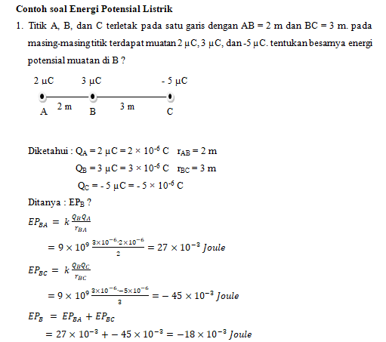

Slide 5
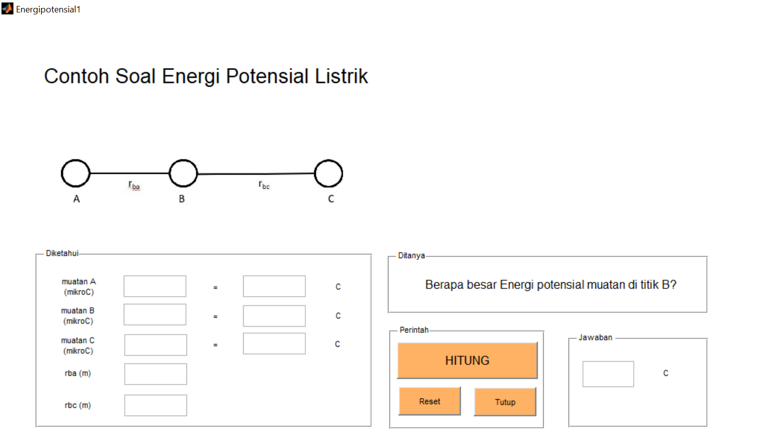

Slide 6
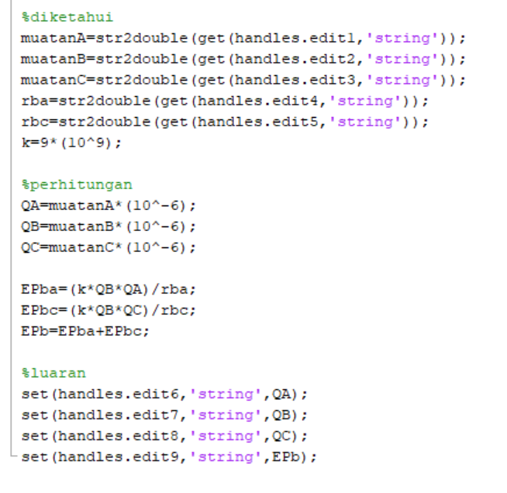

Slide 7
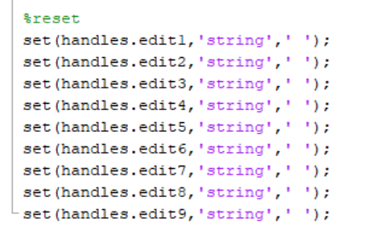



Slide 8
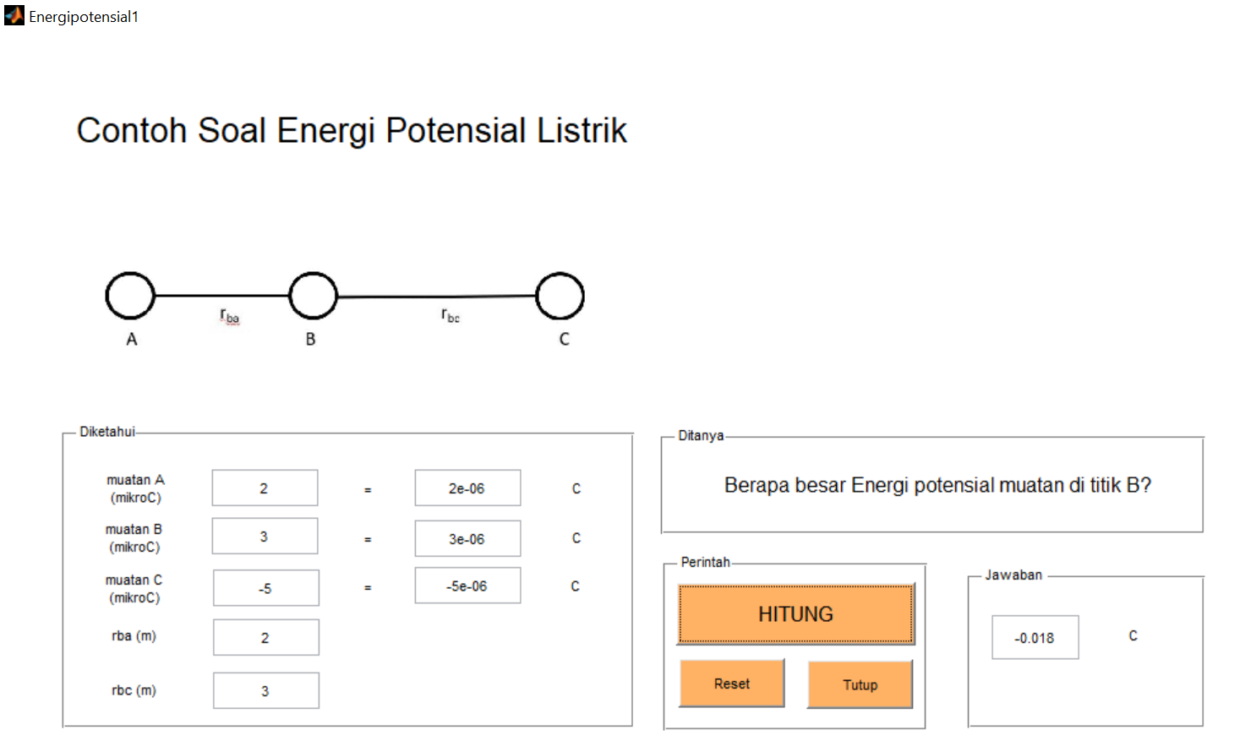

Slide 9
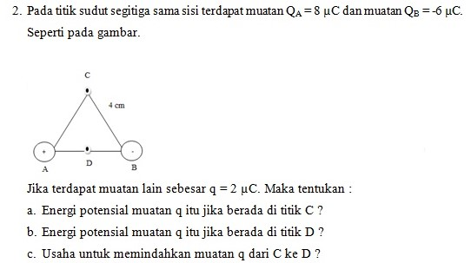

Slide 10
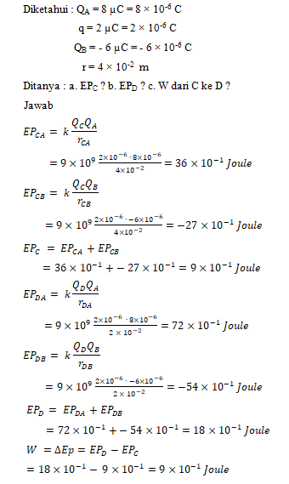

Slide 11
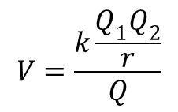
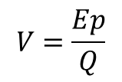
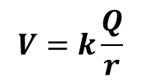
2. Potensial Listrik
Potensial listrik yaitu energi potensial tiap satu satuan muatan positif. Potensial listrik termasuk besaran skalar, dan secara matematis dapat dirumuskan:
$$V=\frac{Ep}{Q}$$
$$V=\frac{k\frac{Q_{1}Q_{2}}{r}}{Q}$$
$$V=k\frac{Q}{r}$$

Slide 12
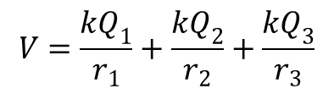

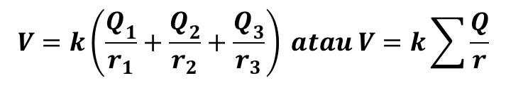
Potensial listrik juga termasuk besaran skalar seperti energi potensial listrik, berarti tidak memiliki arah dan jenis muatannya akan mempengaruhi besarnya. Jika terdiri atas beberapa muatan sumber, besarnya potensial listrik adalah jumlah aljabar biasa dari masing-masing potensial. Misalnya, kumpulan muatan sumber adalah Q₁, Q₂, dan Q₃, maka potensial listrik pada titip P adalah
$$V_{P}=V_{1}+V_{2}+V_{3}$$
$$V=\frac{kQ_{1}}{r_{1}}+\frac{kQ_{2}}{r_{2}}+\frac{kQ_{3}}{r_{3}}$$
$$V=k\left(\frac{Q_{1}}{r_{1}}+\frac{Q_{2}}{r_{2}}+\frac{Q_{3}}{r_{3}}\right) atau V=k\sum{\frac{Q}{r}}$$

Slide 13
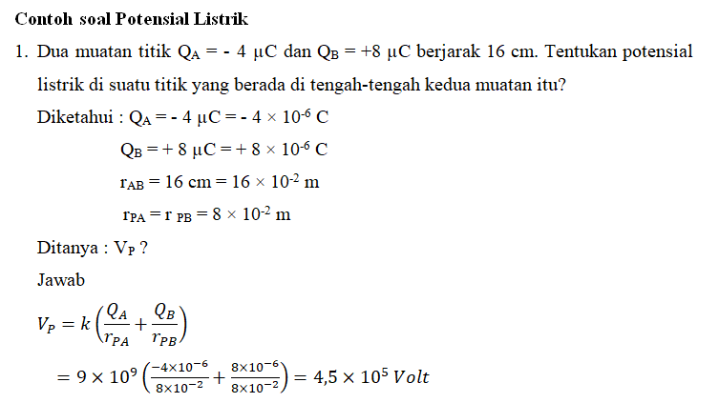

Slide 14
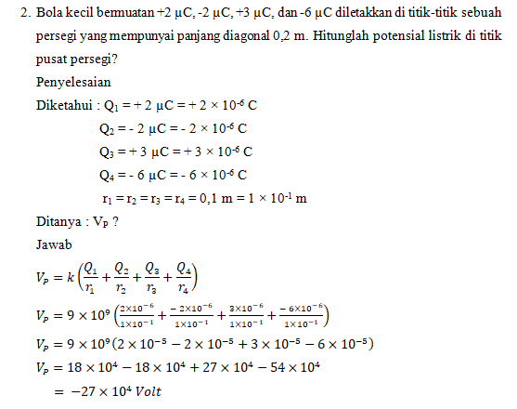

Slide 15
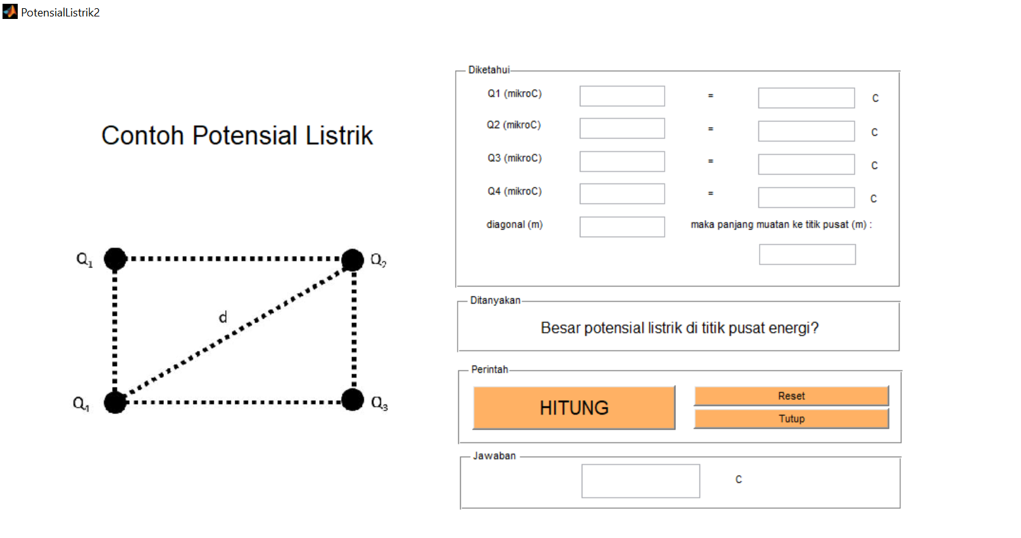

Slide 16
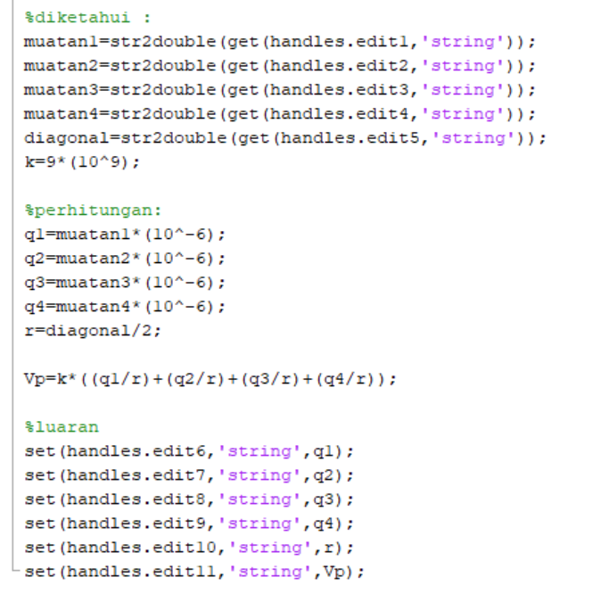

Slide 17
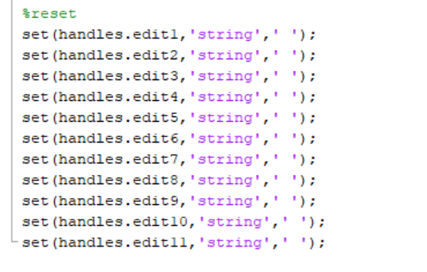

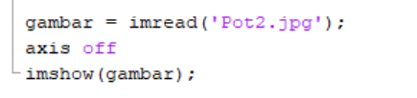

Slide 18
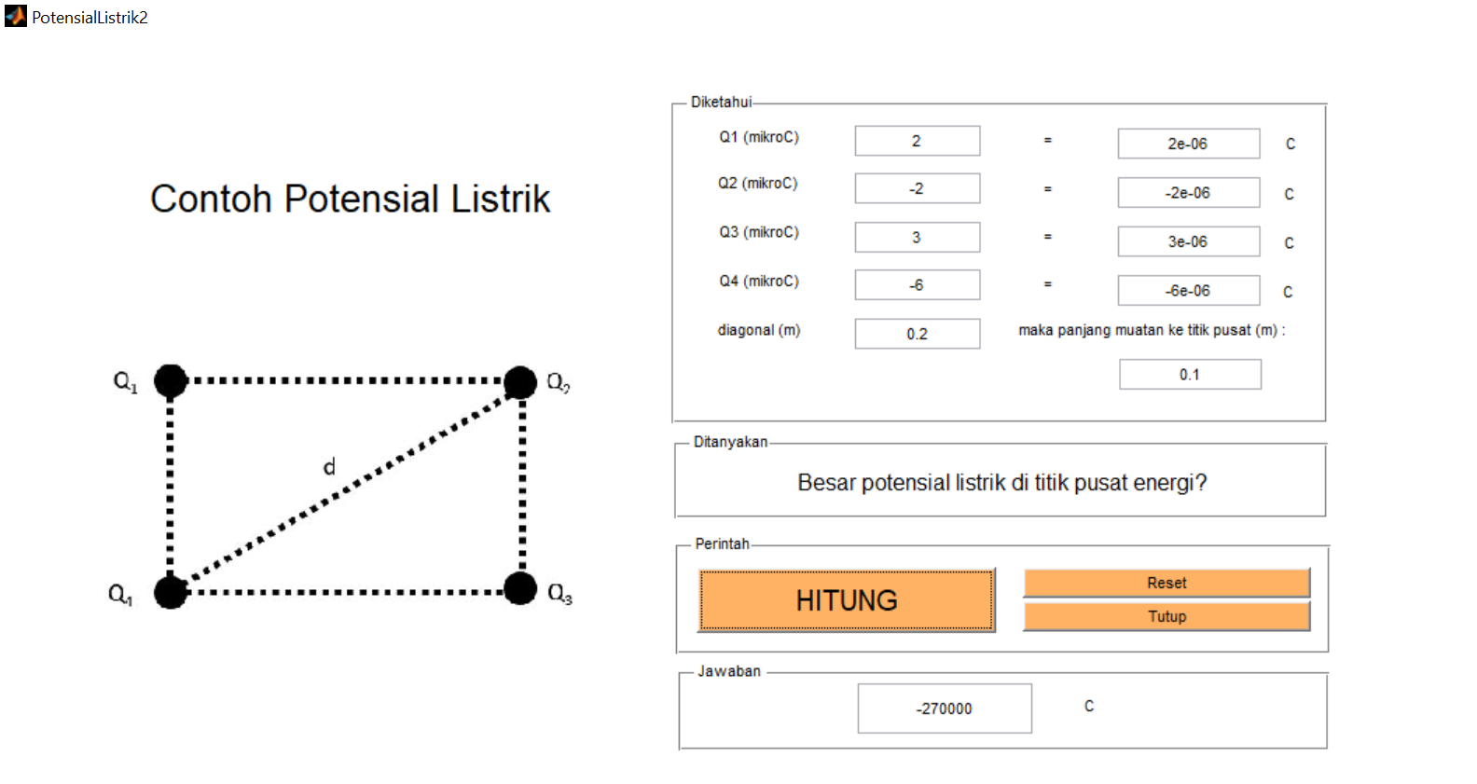

Slide 19
Latihan Soal
Dua muatan A dan B terpisah sejauh 10 cm. Muatan A = +9 µC dan muatan B = -4 µC. Tentukan
Perubahan energi potensial listrik muatan B jika bergerak ke muatan A ?
Kalkulator Fisikanya (Sertakan tampilan GUI dan sintak programnya)
Muatan Q₁ = 5 µC dan muatan Q₂ = 6 µC terpisah jarak sejauh 6 cm. Titik A berada di tengah-tengah kedua muatan. Tentukan
Potensial listrik pada titik A ?
Kalkulator Fisikanya (Sertakan tampilan GUI dan sintak programnya)

Slide 20
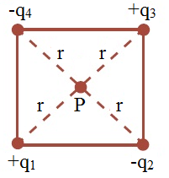
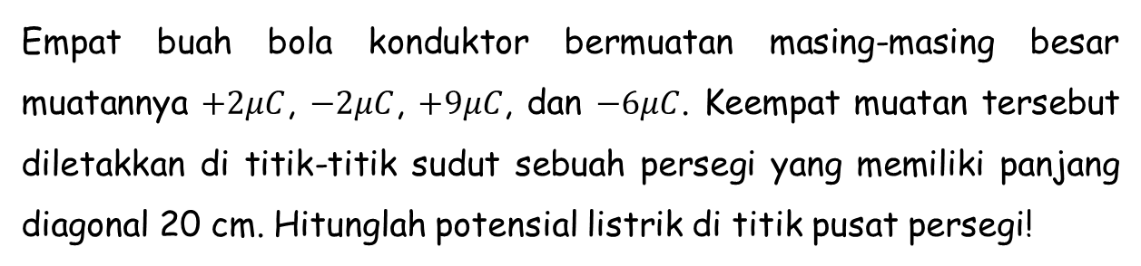
Latihan Soal
3. Perhatikan gambar berikut ini.
Empat buah bola konduktor bermuatan masing-masing besar muatannya $+2μC$, $−2μC$, $+9μC$, dan $−6μC$. Keempat muatan tersebut diletakkan di titik-titik sudut sebuah persegi yang memiliki panjang diagonal 20 cm. Hitunglah potensial listrik di titik pusat persegi!

